Slide 1
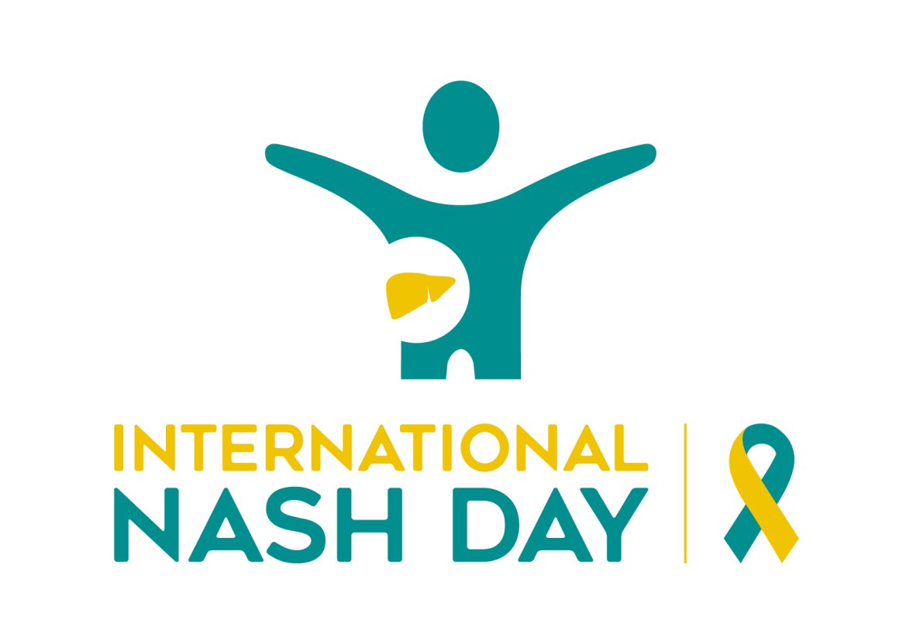
Nicht alkoholische Fettlebererkrankungen NAFL und NASH Eine Präsentation der Deutschen Leberhilfe e.V.
9. Juni 2022

Slide 2
Der Internationale NASH-Tag wird am 9. Juni 2022 unter Leitung des Global Liver Institute begangen. Worum geht es bei diesem Tag?

Slide 3
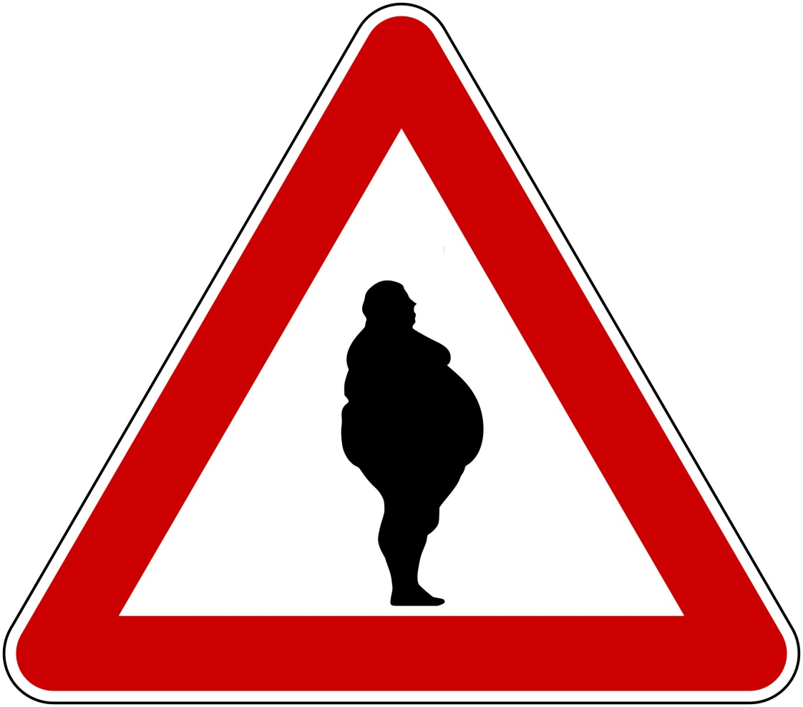
Nicht-alkoholische Fettleber: Die nächste große Lebererkrankung
Übergewicht, Insulinresistenz und Fehlernährung führen oft zu nicht-alkoholischen Fettlebererkrankungen (NAFLD).
Männer in Deutschland: 67% übergewichtig, 23% adipös¹ Übergewicht: BMI größer oder gleich 25. Adipositas: BMI größer oder gleich 30.
Frauen: 53% übergewichtig, 24% adipös¹
Kinder und Jugendliche: 15,4 % übergewichtig, 5,9 % adipös²
Gesundheitsrisiken insbesondere, wenn sich die Fettleber entzündet (Nicht-alkoholische Steatohepatitis, NASH) ‘Steato’ = Fett, ‘Hepatitis’ = Leberentzündung.
In Deutschland haben schätzungsweise 23% aller Bürger eine Fettleber und 4% eine NASH.³
1. Robert-Koch-Institut: Übergewicht und Adipositas bei Erwachsenen in Deutschland. Journal of Health Monitoring · 2017 2(2). DOI 10.17886/RKI-GBE-2017-025 2. Robert-Koch-Institut: Themenblatt Adipositas. https://www.rki.de/DE/Content/Gesundheitsmonitoring/Studien/Adipositas_Monitoring/Adipositas/HTML_Themenblatt_Adipositas.html
3. Deutsche Leitlinie für nicht alkoholische Fettlebererkrankungen (2022): https://www.dgvs.de/wp-content/uploads/2022/04/LL-NAFLD_deutsch_final_28.04.22.pdf

Slide 4
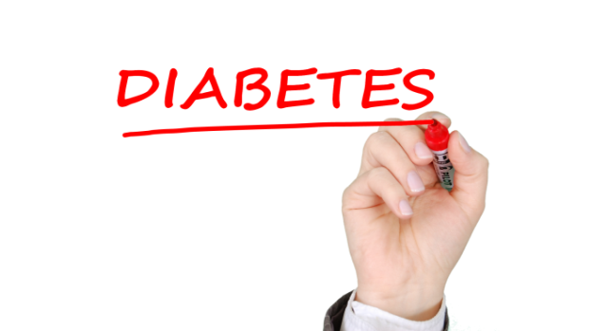
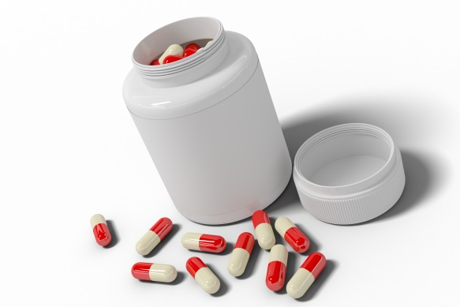
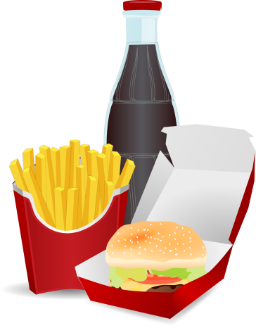
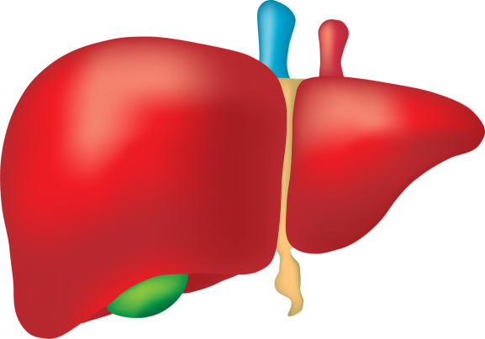
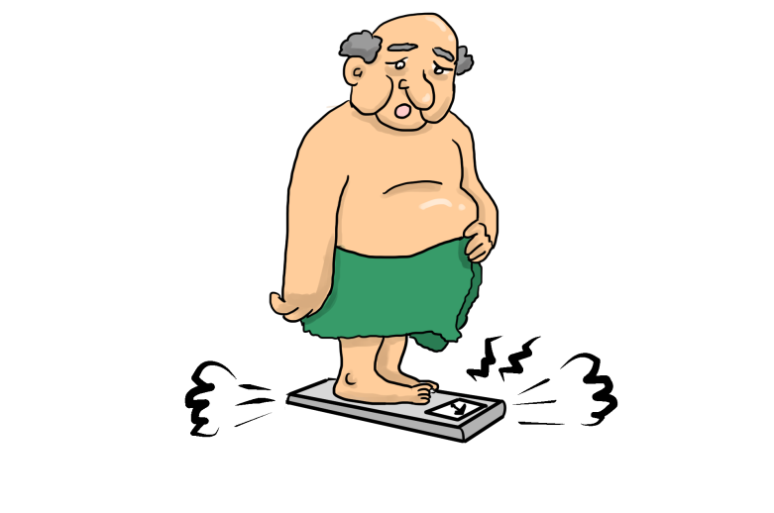
Mögliche Ursachen für Fettleber (allgemein)
Arzneimittel-nebenwirkungen
Fast Food, Limonaden +
gesüßte Säfte
Andere Krankheiten: Virushepatitis, Zöliakie, Eisenspeicherkrankheit, LAL-D u.a.
Übergewicht und Fettstoffwechselstörungen
Alkohol

Slide 5
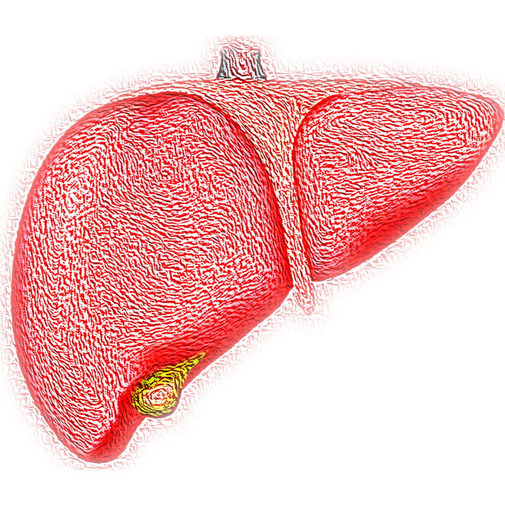
Worum geht es in dieser Präsentation?
Nicht alkoholische Fettlebererkrankungen
Häufige Ursachen :
Übergewicht oder Adipositas
Insulinresistenz oder Diabetes
Hohe Blutfettwerte
Bluthochdruck
Fehlernährung
Bewegungsarmut

Slide 6
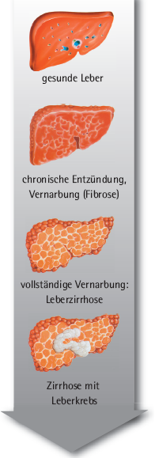
Risiken einer Fettleber
Einfache Fettleberverfettung: NAFL = Non-alcoholic Fatty Liver
Weniger riskant als NASH, aber nicht immer harmlos
Bereits ungünstig für Stoffwechsel und Herz
Risiko von Lebervernarbung ist hier geringer – aber leider nicht null (das dachte man lange)
Manchmal entsteht aus Fettleber eine Fettleberentzündung: nicht alkoholische Steatohepatitis (NASH)
Erhöhtes Risiko für Lebervernarbung (Fibrose) bis zur Zirrhose
Erhöhtes Risiko für Leberzellkrebs (HCC)
Erhöhtes Risiko von Arteriosklerose, Herzinfarkten und Schlaganfällen
NASH begünstigt Diabetes… und umgekehrt!

Slide 7
Kann man diese Risiken reduzieren? Lässt sich Fettleber und NASH zurückbilden?
Ja!
Wenn die Ursachen ausgeschaltet werden können, kann sich eine Fettleber und z.T. sogar eine anfängliche NASH zurückbilden! Auch Begleiterkrankungen können sich bessern.
Aber zunächst zur Frage: Wie diagnostiziert man eine Fettleber?

Slide 8
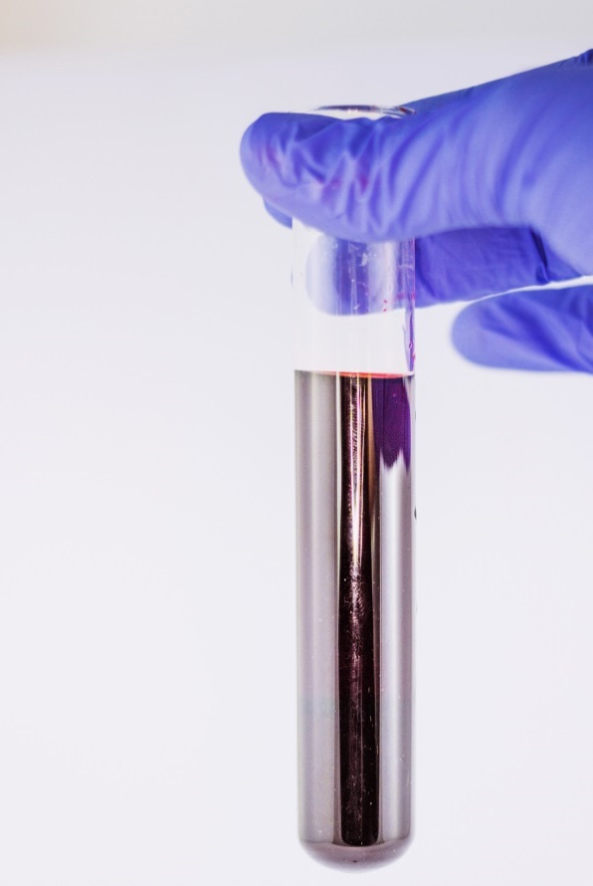
Fettleber-Diagnose
Übliche Diagnostik (reicht oft):
Ultraschall: Fettleber oft schon erkennbar Fettleber ist hier oft hell und vergrößert
Laborwerte: z.B. Gamma-GT, GOT, GPT, alkalische Phosphatase, Cholesterin, Triglyzeride und Glucose Oft erhöhte Werte, aber nicht beweisend für Fettleber. Erhöhte Leberwerte GOT/GPT können indirekt auf Leberentzündung hinweisen (kein Beweis)
Speziellere Diagnostik (falls nötig):
Leberpunktion (Biopsie) in Zweifelsfällen z.B. zur Abklärung anderer Diagnosen, und um zwischen einfacher Verfettung oder Fettleberentzündung (NASH) zu unterscheiden
Andere nicht-invasive Verfahren in spezialisierten Praxen/Kliniken z.B. FibroScanTM mit CAP-Verfahren. MRT ist möglich aber noch wenig verbreitet. In Zweifelsfällen kein Ersatz für eine Leberpunktion
Noch unüblich: molekulare Marker M30, M65, Adiponektin → Verdacht auf Fettleberentzündung → Leberpunktion
Notes:
Zum letzten Punkt vgl. Zitat aus unserer Broschüre Nicht-alkoholische Fettleber (2018): „Aktuelle Forschungsergebnisse zeigen, dass zusätzlich zu den Leberwerten auch neue molekulare Marker (M30, M65, Adiponektin etc.) auf eine Schädigung der Leber hinweisen können. Wenn sich durch diese Marker der Verdacht auf einen Leberschaden erhärtet, ist eine Leberpunktion zur weiteren Abklärung sehr wichtig.“

Slide 9
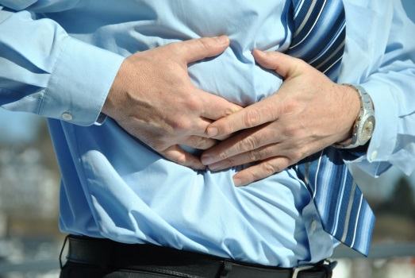
Mögliche Symptome bei Fettleber und NASH
Manche Patienten haben keine Symptome
Häufig unspezifische Symptome: Müdigkeit, Konzentrationsstörungen, Druckschmerz im rechten Oberbauch u.a. Leber selbst hat kein Schmerzempfinden, aber umgebendes Gewebe ist empfindlich und kann durch vergrößerte Leber eingeengt werden
Wird die Symptom-Belastung unterschätzt? Dies wird derzeit wissenschaftlich untersucht Laufende GAIN-Studie mit NASH-Patienten (entzündliche Fettleber): Hinweis auf weitere Symptome wie z.B. Juckreiz. Eingeschränkte Lebensqualität, insbesondere bei stärkerer Vernarbung. Vorläufige Daten (EASL-Kongress 2019), noch nicht voll veröffentlicht.
Druckschmerz
Müdigkeit

Slide 10
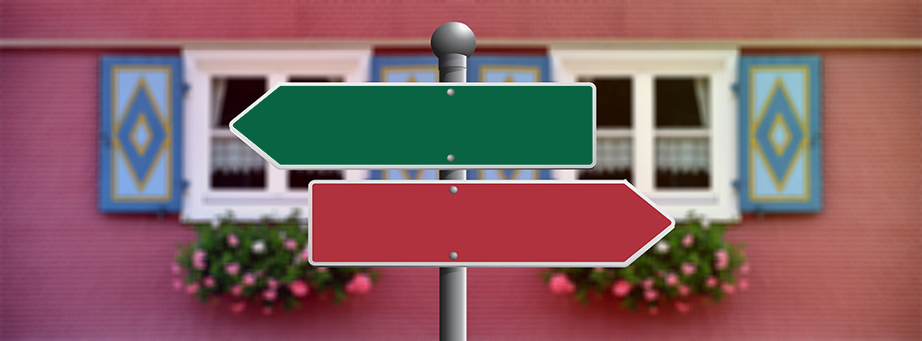
Risiken reduzieren: aber wie?
Leberschutz
Leberschädigung

Slide 11
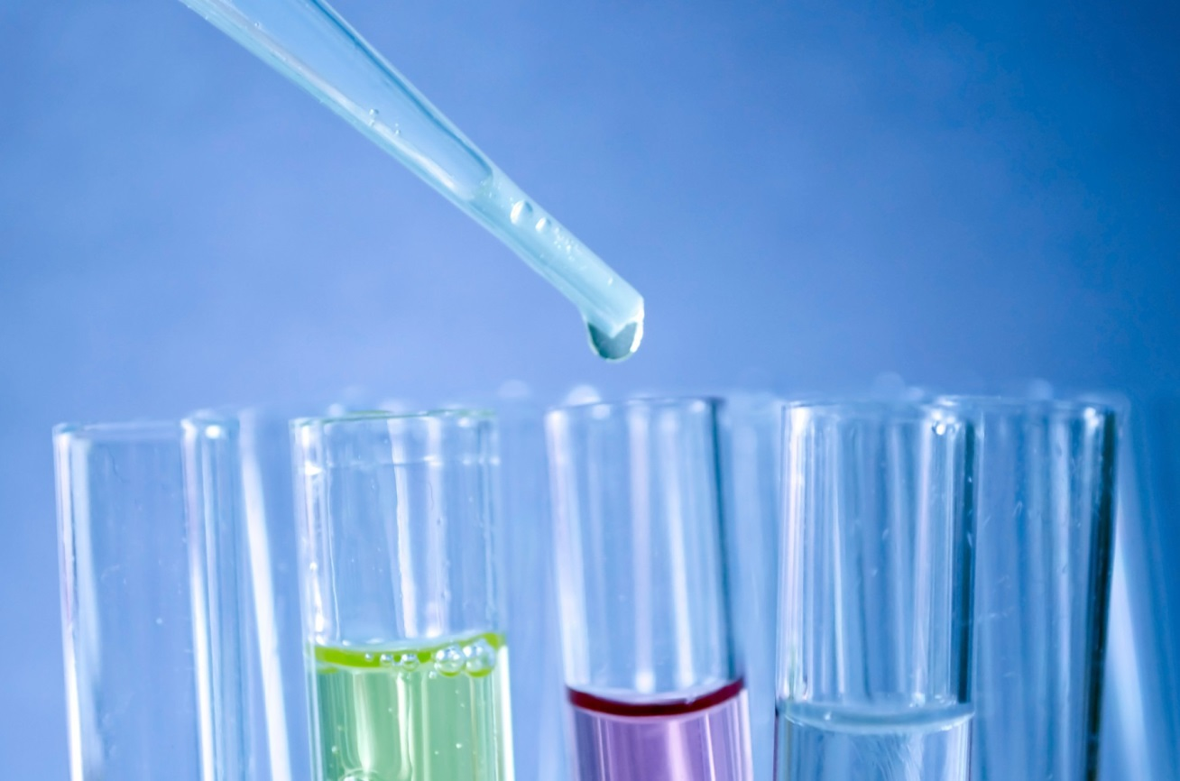
Trotz aktiver Forschung noch keine medikamentöse Therapie (Stand: Juni 2022)
Noch keine Rundum-Glücklich-Pille in Sicht!
Zahlreiche Substanzen gegen NASH (nicht gegen einfache Fettleber) sind in klinischen Studien Erste Zulassungen in den kommenden Jahren erwartet
In Studien bisher nur mäßige Erfolge (ca. 10–20%) gegen Entzündung, Verfettung und/oder Vernarbung
Lebensstiländerungen bleiben vorerst Therapie Nr. 1 Auch in Medikamentenstudien gegen NASH gehören diese zum Programm. Deshalb werden oft auch gute Ergebnisse in Placebo-Vergleichsgruppe gesehen!

Slide 12
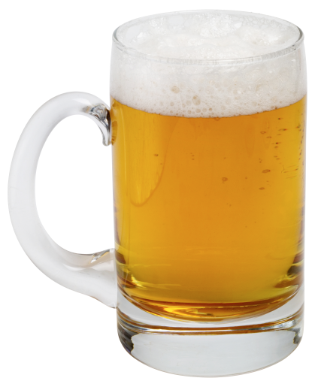
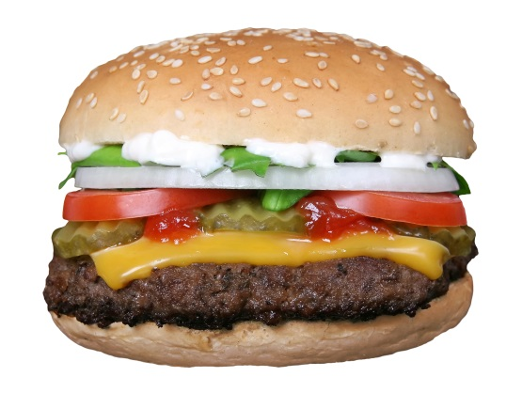
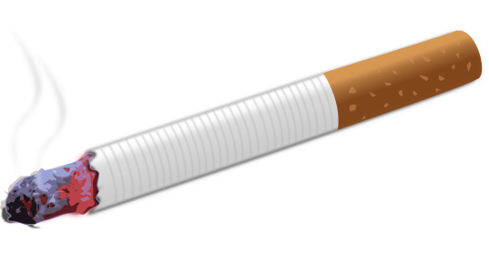
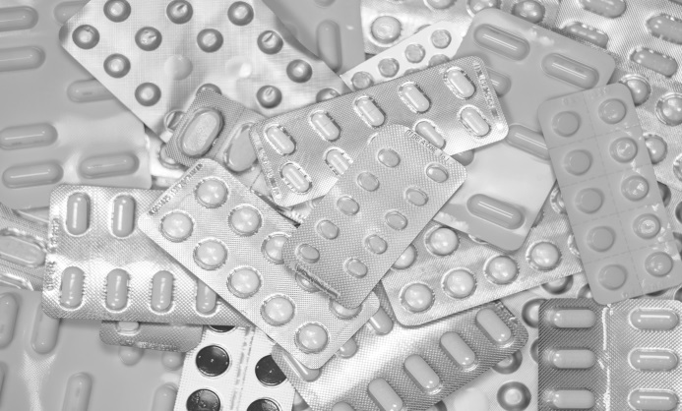
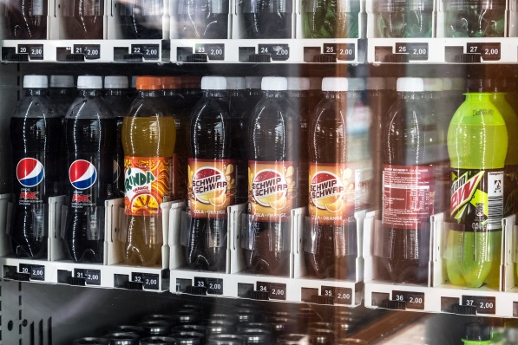
Was Sie bei Fettleber und NASH möglichst meiden sollten
Rauchen
Fast Food
Alkohol
?
Unnötige Medikamente meiden, aber nötige nehmen: Arzt/Ärztin fragen!
Softdrinks und gesüßte Säfte

Slide 13
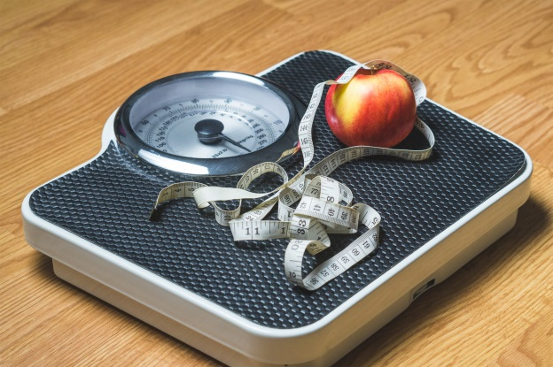
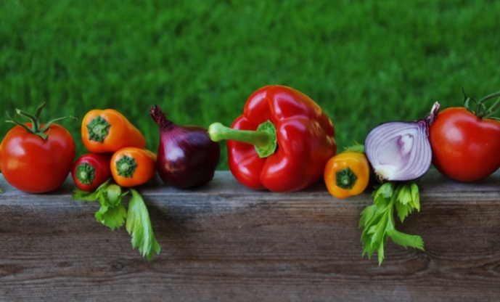
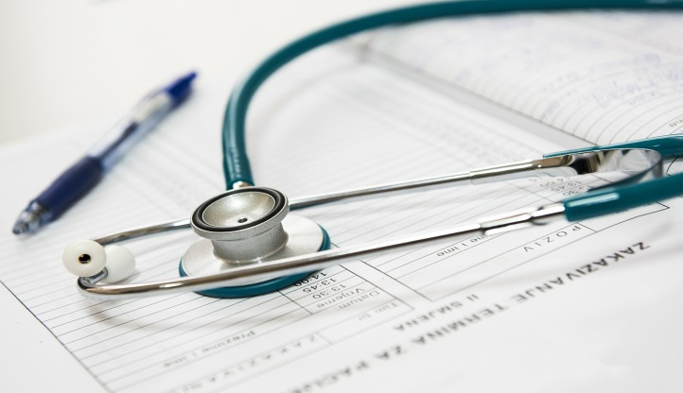
Was man bei Fettleber und NASH heute tun kann:
Übergewicht abbauen
Gesunde, ausgewogene Ernährung
Bewegung hilft auch, wenn Abnehmen nicht gelingt – und bei schlanken Patienten!
Impfstatus prüfen: Influenza, Hepatitis A+B, Pneumokokken. Begleiterkrankungen wie Diabetes oder Bluthochdruck gut einstellen.

Slide 14
Fettleber und Covid-19 Coronavirus SARS-CoV-2
Was wir wissen (Stand Juni 2022):
Viele Fettleberpatienten haben Begleiterkrankungen wie Diabetes, Adipositas und Bluthochdruck → Risikofaktoren für Covid-19¹
Schwer Leberkranke (z.B. mit Zirrhose, Transplantierte) sind durch Covid-19 gefährdet. Bei Fettleberpatienten werden häufiger schwere Verläufe gesehen. ¹
Was diskutiert wird:
Ist eine alleinige Fettleber/NASH bereits ein Risikofaktor für schwere Covid-19-Verläufe? Wahrscheinlich ja.²
Long COVID könnte zu einer Fettleber führen.³
Was tun?
Impfung gegen das Coronavirus wahrnehmen!
keine zusätzlichen Impfrisiken bei Fettleber bekannt
Schutzmaßnahmen gegen Covid-19 befolgen
Fettleber/Begleiterkrankungen therapieren
1. Aktuelle Informationen zum Coronavirus und Lebererkrankungen: www.leberhilfe.org/coronavirus 2. Mahmud Mahamid et al.: Nonalcoholic fatty liver disease is associated with COVID-19 severity independently of metabolic syndrome: a retrospective case-control study. Eur J Gastroenterol Hepatol. 2021 Dec 1;33(12):1578-1581. doi: 10.1097/MEG.0000000000001902. https://www.ncbi.nlm.nih.gov/pmc/articles/PMC8555881/
3. Jovana Milic et al.: Metabolic-Associated Fatty Liver Disease Is Highly Prevalent in the Postacute COVID Syndrome. Open Forum Infect Dis. 2022 Mar; 9(3): ofac003. Published online 2022 Jan 10. https://www.ncbi.nlm.nih.gov/pmc/articles/PMC8826155/

Slide 15
Häufige Fragen und „Volksweisheiten“ zur Leber
Häufige Fragen | Antworten der Deutschen Leberhilfe e.V.
Helfen Naturprodukte wie Mariendistel/Artischocken etc.? | Zweifelhaft! Für Artischocken gibt es keine Daten. Mariendistel (Silymarin) als Tablette wirkte in Studien mit Hepatitis-C- oder PBC-Patienten nicht besser als Placebo, für Fettleber noch nicht genug Daten.
Obst enthält Fruktose. Ist dieses bei Fettleber daher verboten? | Nein. Obst in Maßen (1-2 Handvoll pro Tag) ist gesund, Vorteile überwiegen. Aber: Wegen Fruktose nur wenig Obst verzehren.
Entstehen durch Obst oder Obstsäfte Fuselalkohole im Darm, die der Leber schaden? | ‚Fuselalkohole‘ sind wissenschaftlich nicht anerkannt. Aber: Obstsäfte sind oft zusätzlich gesüßt und enthalten auch sonst deutlich zu viel Fruktose!
Bin ich schwer krank, wenn der Oberbauch schmerzt? | Daran erkennt man das nicht. Druckschmerz ist schon bei einfacher Fettleber möglich
Wie schnell erholt sich die Fett-leber nach Lebensstiländerung? | Von Mensch zu Mensch sehr unterschiedlich und schwer vorhersagbar. Wochen, Monate und z.T. länger!
Hilft grüner Tee der Leber? | Eher nein. Widersprüchliche Studien, ob grüner Tee nützt, schadet oder keinen Unterschied macht.
Schadet Kaffee der Leber? | Nein, im Gegenteil! Siehe nächste Folie…

Slide 16
Gute Nachrichten für Kaffeetrinker!
Kaffee ist in gewissem Maße leberschützend – auch bei Fettleber und NASH. Dies wurde wiederholt in Studien gezeigt.
Die deutsche Fettleber-Leitlinie von 2022 stellt fest, dass Kaffeekonsum das Risiko von Leberkrebs senkt.
Unklar, welcher der zahlreichen Inhaltsstoffe dafür verantwortlich ist
Egal ob teurer oder billiger Kaffee, egal ob mit Koffein oder ohne
Wenn Sie Kaffee mögen und vertragen, können Sie diesen mit ruhigem Gewissen weiter trinken.
Link zur deutschen Leitlinie für nicht alkoholische Fettlebererkrankungen (2022): https://www.dgvs.de/wissen-kompakt/leitlinien/leitlinien-der-dgvs/nash/

Slide 17
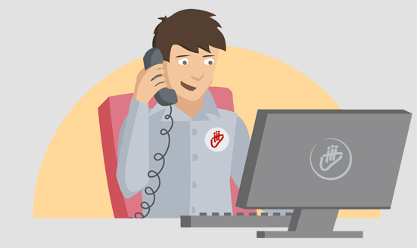
Weitere Informationen bei der Deutschen Leberhilfe e.V.
Telefonische Beratung für Mitglieder
Erstgespräch auch für Nicht-Mitglieder
Tel: 0221/2829980
Fettleberbroschüre
aktuell kostenfrei, auch als Download
www.leberhilfe.org
„Gesundheitsratgeber Fettleber“, im Buchhandel oder bei der Leberhilfe käuflich zu erwerben
www.leberhilfe.org
„Lebenszeichen – das Lebermagazin “, 4x/Jahr für Abonnenten und Mitglieder: Neues aus der Forschung (auch Fettleber)

Slide 18
Deutsche Leberhilfe e.V.
Krieler Str. 100, 50935 Köln
Tel: 0221/2829980
Fax: 0221/2829981
info@leberhilfe.org
www.leberhilfe.org

